Slide 1
Toekomstbestendige en veilige vaardige huisartsen
Vaardigheden aanleren in de opleiding
Notes:
Inleidende dia voor een workshop voor docenten/opleiders voor het aanleren van vaardigheden aan aios.
Deze workshop bestaat uit een inleidende PP met theorie en een stukje zelf oefenen en toepassen, zie begeleidend programma

Slide 2



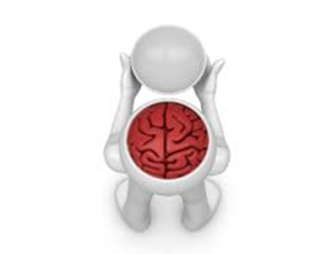
Vaardigheden: MTV als huisarts
Fysische diagnostiek
=lichamelijk onderzoek
3. Therapeutische ingreep
2. Aanvullend onderzoek
Notes:
Wat verstaan we onder medische technische vaardigheden(MTV)? Lichamelijk onderzoek, aanvullende diagnostiek en therapeutische ingrepen.

Slide 3
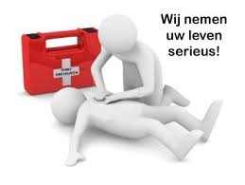
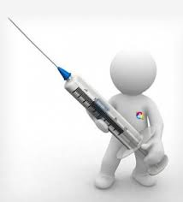
Vaardige huisartsen zorgen voor veilige en hoog kwalitatieve patiëntenzorg
Vaardigheden in de opleiding, moeten aangeleerd worden.
Vaardigheden als huisarts, moeten vernieuwd en opnieuw aangeleerd worden.
Notes:
Links: Door de veranderde basisopleiding Geneeskunde zijn basisartsen zeer wisselend bekwaam in verschillende MTV, kan er bij aanvang van de beroepsopleiding tot huisarts niet meer van een bepaald niveau uitgegaan worden en moeten er in de opleiding tot huisarts meer MTV aangeleerd worden.
Rechts: door de voortschrijdende technologie en de substitutie van de tweede naar de eerste lijn is het noodzakelijk dat huisartsen voortdurend verouderde vaardigheden op nieuwe wijze leren uitvoeren en nieuwe vaardigheden aanleren.
Dit vereist een levenslang leren om een veilige en hoog kwalitatieve patiëntenzorg te garanderen. Dus moet de aios/collega huisarts niet alleen huisartsgeneeskundige vaardigheden aanleren maar ook leren hoe steeds nieuwe vaardigheden verantwoord te leren beheersen.

Slide 4


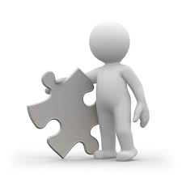
Groeien als vaardige huisarts
Door te vragen om feedback
Door te observeren en je te laten observeren
Met reflectie en een leerdoel
Notes:
Volgens de literatuur is het weinig effectief vaardigheden aan te leren met checklists, objectieve afstreeplijstjes of alleen maar een subjectieve beoordeling van een meer ervaren arts. Afgevinkte en als voldoende beoordeelde vaardigheden nodigen uit tot er geen aandacht meer aan besteden. Terwijl zich steeds weer laten observeren, om (narratieve) feedback vragen en reflecteren op de uitgevoerde vaardigheid met het formuleren van een leerdoel een voortdurende kwaliteitsverbetering van het eigen functioneren garandeert.

Slide 5




Maar; [toekomstige] huisartsen…
…wachten met vragen tot ze echt niet meer weten
…hebben tijdgebrek
…zijn bang voor slechte beoordeling
…denken dat ze het wel weten/kunnen
Notes:
Waarom, als dit in de literatuur aangetoond is en aios opleidt tot meer vaardige huisartsen wordt dit in de praktijk van alledag weinig toegepast en raakt dit ondergesneeuwd?
Als start zijn aios/collega huisartsen vaak onbewust onbekwaam. Ze vragen alleen om hulp als ze het niet (meer) weten, niet als ze denken de vaardigheid al te beheersen.
Verder: door de tijdsdruk en praktijkdrukte van alledag is er de neiging om maar snel iets al te doen en niet de opleider er bij te vragen: het spreekuur loopt al zo vaak uit en wachten op de opleider neemt veel tijd. Bovendien kan de opleider zelf ook geprikkeld reageren als deze vaak uit zijn spreekuur gehaald wordt en achter loopt. Een gezamenlijk spreekuur zou dit kunnen ondervangen, maar moet ook op tijd lopen, wordt vaak onderbroken door spoedjes en is niet altijd haalbaar vanwege te weinig tijd voor teveel patiënten.
Tenslotte: hoe zal de beoordeling door de opleider uitvallen als je als aios laat zien dat je bepaalde (basis) vaardigheden misschien nog niet voldoende beheerst? Je zal liever die vaardigheden laten observeren die top gaan en waar je eigenlijk geen hulp meer nodig hebt, dus toch weer: liever examen doen en een voldoende halen dan echt leren, leren.

Slide 6
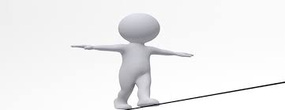
Vaardighedenonderwijs is balanceren tussen autonomie en controle
Hoe ontwikkel je nieuwsgierigheid naar het elkaar observeren bij het uitvoeren van vaardigheden in de opleiding?
Notes:
Het blijft dus balanceren: wat doet de aios zelf, hoe vertrouw je de aios toe wat je (nog) niet geobserveerd hebt, hoe stimuleer je opleider en aios om elkaar te observeren en van elkaar te (blijven) leren zodat er echt gestreefd wordt naar het aanleren van levenslang leren?

Slide 7
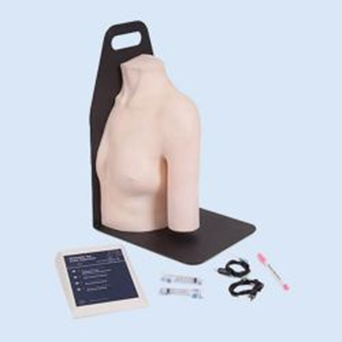
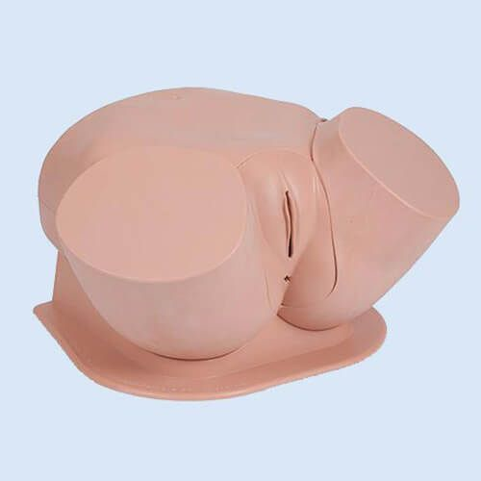
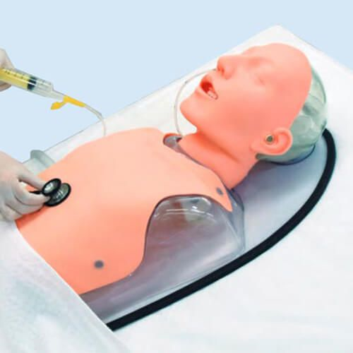
Fantoombehoud: spelregels
Geen eten/drinken toegestaan!
Benader fantoom als patiënt (!)
Trek handschoenen aan
Oefen gericht, zonder “proberen”
Gebruik stift op huid, niet fantoom
Prik 1x (!) gericht met juiste naald
Houdt huid tegen bij terugtrekken
Houdt vloeistof in fles: APART
Ruim op zoals gekregen
Coördinator:
-controle materiaal
-regels ruimte
Notes:
Tijdens een simulatie setting op onderwijsdagen kan dit levenslang blijven leren door observatie, feedback en verbeterpunten aangeleerd en gestimuleerd worden. Hierbij wordt vaak gebruik gemaakt van fantomen, die duur en kwetsbaar zijn.
Om materiaal, technologie en fantomen in goede conditie te houden, is het verstandig van te voren spelregels af te spreken.

Slide 8
Opdracht 1: Lichamelijk onderzoek aanleren
Zelf ervaren: eigen inzicht (“zoals altijd”)
Schouder: sub-acromiaal
Pols: CTS
Knie: artrose
Voet: TTS
Thorax: ondergewicht (BMI/MO)
Bekken: bimanueel VT
Bekken: IUD
Notes:
Voor een workshop met docenten (of opleiders) is het goed om de oefening zelf te laten ervaren en theorie in praktijk te laten brengen. Hiervoor kan gekozen worden uit meer dan 150 vaardigheden: dit is aan elke workshopleider zelf om te bepalen welke vaardigheden hiervoor gekozen worden. Op deze dia worden een aantal mogelijkheden getoond.
De eerste oefenronde is om te bezinnen hoe je het nu “altijd” doet, de tweede ronde komt na de PP met theorie hoe meer te halen uit het oefenen tijdens het onderwijs.

Slide 9
Oefenen!!!
Beschikbare tijd: 15 minuten
Mag bij meerdere onderdelen, tenslotte onderzoek binnen consult is niet meer dan 5 minuten
Doel: zelf ervaren
Notes:
Laat oefenen in tweetal (iemand speelt de rol van aios en een tweede docent speelt de rol van docent/opleider) of in drietal (iemand speelt de rol van patiënt als dat nodig is en/of observator, nummer twee speelt de aios en nummer drie wederom docent/opleider. Na de oefening geeft de patiënt en/of observator feedback op het proces).
Simuleer dat de oefening als een echte patiënt/huisarts situatie benaderd en uitgevoerd wordt: in stilte (geen discussies als: “ik doe het altijd zo” of “zou je het niet beter zo doen” etc. etc…), serieus, gericht op een goede kwaliteit van de uitvoering en dus binnen de normale tijd die ervoor staat binnen een consult.

Slide 10
Aanvangsniveau
 | Vaardigheid | Aanvang
1 | Onderzoek lymfklieren en milt | 0,75
2 | Fysische diagnostiek van de buik | 1
3 | Onderzoek anus | 0,75
4 | Stemvorkproeven (Rinne, Weber) | 0,75
5 | Meting bloeddruk | 1
6 | Onderzoek hart (percussie hart-grenzen, palpatie ictus, auscultatie harttonen/ souffles,halsvene pulsaties, CVD) | 0,5
7 | Polskwaliteiten, polsdeficit | 1
8 | Onderzoek hartfalen (auscultatie longen, lever, perifeer, oedeem) | 1
9 | onderzoek arteriële circulatie (auscultatie, palpatie,capillaire refill) | 1
10 | Onderzoek veneuze circulatie (insp/palp) | 0,75
11 | Onderzoek sensibiliteit | 1
12 | Onderzoek reflexen | 0,85
13 | Onderzoek motoriek, tonus, spierkracht | 0,85
14 | Onderzoek coördinatie | 1
15 | Onderzoek hersenzenuwen | 1
16 | Onderzoek meningeale prikkeling | 1
17 | Onderzoek hals (larynx, trachea) | 0,75
18 | Onderzoek longen (inspectie, palpatie,percussie, auscultatie) | 1
19 | Onderzoek schildklier (inspectie, palpatie) | 0,5
20 | Inspectie (habitus, secundaire geslachtskenmerken | 0,75
21 | Speculum onderzoek, VT en bimanueel onderzoek | 0,25
22 | Onderzoek uitwendige geslachtsorganen( transilluminatie) en anogenitale regio inclusief regionale lymfklieren | 0,25
23 | Injectie sc/iv/im | 0,5
Notes:
Er heeft een inventarisatie plaatsgevonden onder eerstejaars aios welke vaardigheden ze zelf vinden dat ze uit kunnen voeren bij aanvang van de huisartsopleiding op basis van de oude lijst van vaardigheden die beheerst zouden moeten worden op basis van de basisopleiding geneeskunde.
Dit overzicht geeft duidelijk aan dat met de huidige basis opleiding hier niet meer vanuit gegaan kan en mag worden.
1 betekent: het merendeel van de startende aios beheerst deze vaardigheid.
O,75 betekent: ongeveer ¾ van de aios beheerst deze vaardigheid
0,5 betekent: maar de helft zegt dit te kunnen
0,25 betekent: maar 1.4 van de beginnende aios kan dit!!!!

Slide 11
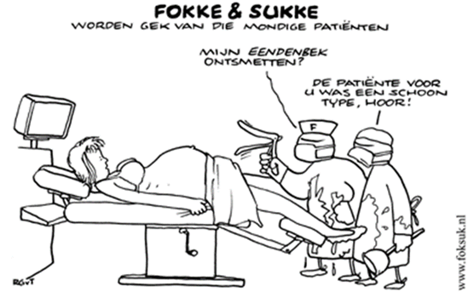
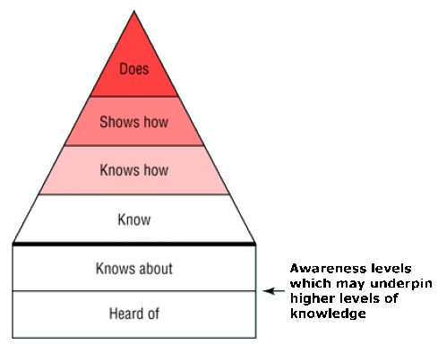
Awareness
Miller’s Pyramid
Notes:
Awareness 1: Veel aios (huisartsopleiders, huisartsdocenten, collega huisartsen) zijn niet op de hoogte welke vaardigheden er in de huisartsenpraktijk uit te voeren zijn. Aios weten vaak niet wat een huisarts allemaal kan/doet, maar mede door nieuwe technologische ontwikkelingen, nieuw inzichten en substitutie van de tweede naar de eerste lijn komen steeds meer vaardigheden binnen het bereik van de huisarts. Er moet dus bekend zijn welke vaardigheden allemaal aangeleerd/toegepast kunnen worden voordat een aios/huisarts een leerplan kan opstellen.
Awareness 2: Verder ontstaat er door verfijning van en nieuwe inzichten in vaardigheidstechnieken een kans op het optreden van een onwetend onbekwaam worden.

Slide 12
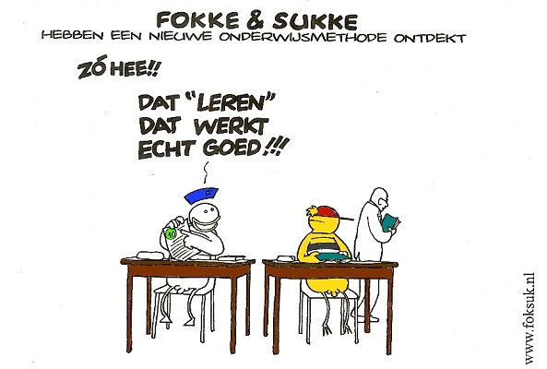
De Wegwijzer voor aios
Inleiding: literatuur verwijzingen, ook digitaal
Ruimte voor afspraken per kwartaal, dus per VGB
KVB= Korte Vaardigheden Beoordeling
Lijst Vaardigheden: diagnostiek en therapie, B(asis)/F(acultatief)
Notes:
Voor aios is er daarom een overzicht gemaakt van alle (??? Het is altijd een tijdsopname: er is een constante turnover) vaardigheden die er in de huisartspraktijk uitgevoerd kunnen worden: de Wegwijzer. Deze is gebaseerd op een inventarisatie ronde onder aios, docenten en opleiders van de 8 huisartsopleidingen.

Slide 13
Lijst Vaardigheden: diagnostiek en therapie
Nr. | Vaardigheid | B / F | Eigen tekst
HUID
1 | anesthesie (lokaal, Oberst) | B
2 | wondtoilet (incl. necrotomie) | B
3 | verwijderen verruca (scherpe lepel) | B
4 | verwijderen corpus alienum | B
5 | elektrocoagulatie | B
6 | cryotherapie (vloeibare N2) | B
7 | hechten wond/hechtingen verwijderen | B
8 | wondbehandeling/verbandleer | B
9 | behandeling brandwonden | B
Notes:
Bij elke vaardigheid in de Wegwijzer wordt aangegeven of deze door aios, docenten en opleiders tot een basisvaardigheid (op basis van consensus!!!! ) gerekend wordt of tot een facultatieve vaardigheid.
Verder: het is geen checklist of een afvinklijst: er is alleen een mogelijk tot het noteren van eigen tekst: vaardigheidsniveau, afspraken, leerpunten, etc. ( Zie KVB). Dit omdat het aanleren van vaardigheden een constante aandacht voor punten tot verbetering/uitbreiding van de bekwaamheid behoeft en niet als “voldoende” of “verricht” afgevinkt kan worden.

Slide 14
Framework voor docent/opleider
Nr. | KBA | Onderwerp | Vaardigheid | Basis/Facultatief Differentiatie | Praktijk/ Elders
Zorg voor ouderen met complexe aandoeningen
3 | Behandelt intercurrente ziekten in samenhang met bestaande (complexe) problematiek. | F. Oog | - gezichtsveldonderzoek (confrontatiemethode, Amslertest) | B | P
 |  |  | - directe fundoscopie (media, papil, retinavaten, gebruik mydriaticum) | F | E
 |  |  | - indirecte fundoscopie | FX | E
 |  |  | - diagnostisch refractioneren ±0,5D | FX | E
 |  |  | - meting oogboldruk | FX | E
 |  |  | - spleetlamponderzoek | F | E
 |  | H. Oor | - fluisterspraaktest | B | P
 |  |  | - (screenings-) audiometrie | F | P
 |  |  | - kiepproef van Dix-Hallpike | B | P
 |  |  | - Epley manoeuvre | FB | EP
 |  | L. Bewegingsapparaat | - schoudergordel, arm, elleboog, pols, hand | B | P
 |  |  | - bekken/heup (incl. beenlengte/verschil), knie, enkel, voet | B | P
 |  |  | - Injectie schouder (gewricht) | B | P
 |  |  | - injectie knie (gewricht) | B | P
 |  | N. Zenuwstelsel | - kiepproef Dix-Hallpike | B | P
 |  |  | - kantelmanoevres | XBF | PE
 |  |  | - Brandt-Daroff oefening | XBF | PE
 |  |  | - Head Impulse Test (HIT) | B | P
 |  | R. Tractus Respiratorius | - indirecte laryngoscopie | F | EP
 |  | S. Huid | - verwijderen verruca (scherpe lepel) | B | P
 |  |  | - cryotherapie (vloeibare N2) | B | P
Notes:
Een meer uitgebreid versie van deze Wegwijzer is samengesteld voor onderwijsontwikkelaars, coördinatoren, docenten en opleiders. Dit is het Framework. Deze bevat dezelfde vaardigheden, maar nu ingedeeld op Thema’s en KBA’s: hierdoor kan het voor komen dat een vaardigheid er meerdere malen in staat omdat deze, zoals bv. de glucose meting, valt onder Spoedeisend en Chronische ziekten.
Met dit Framework kan bij elk Thema en elke KBA in het onderwijs gekeken worden wat de bijbehorende vaardigheden (kunnen) zijn en of deze tot de basis dan wel facultatieve vaardigheden behoren. Maar dat niet alleen: er wordt ook aangegeven in welke mate de vaardigheid tot de een of de ander behoort (niet altijd waren alle vertegenwoordigers het eens) en of de vaardigheid inmiddels misschien als obsoleet (X-verwijderen uit lijst) gezien moet worden.
Dus:
Thema: Ouderen, KBA: behandelt intercurrente ziekte (dus een therapeutische ingreep), ICPC N: Brandt-Daroff oefening: XBF.
Dit betekent: het merendeel van de vertegenwoordigers vindt deze oefening obsoleet (zoals de Standaard), een klein deel rekent het tot de basisvaardigheden en een nog kleiner deel noemt dit een facultatieve vaardigheid.
Verder staat vermeld of deze (volgens de vertegenwoordigers van de 8 opleidingen) in de praktijk bij de opleider aangeleerd kunnen/moeten worden(P=Praktijk) of dat deze beter eerst op een onderwijsdag op het instituut geoefend kunnen worden. (E=Elders)

Slide 15
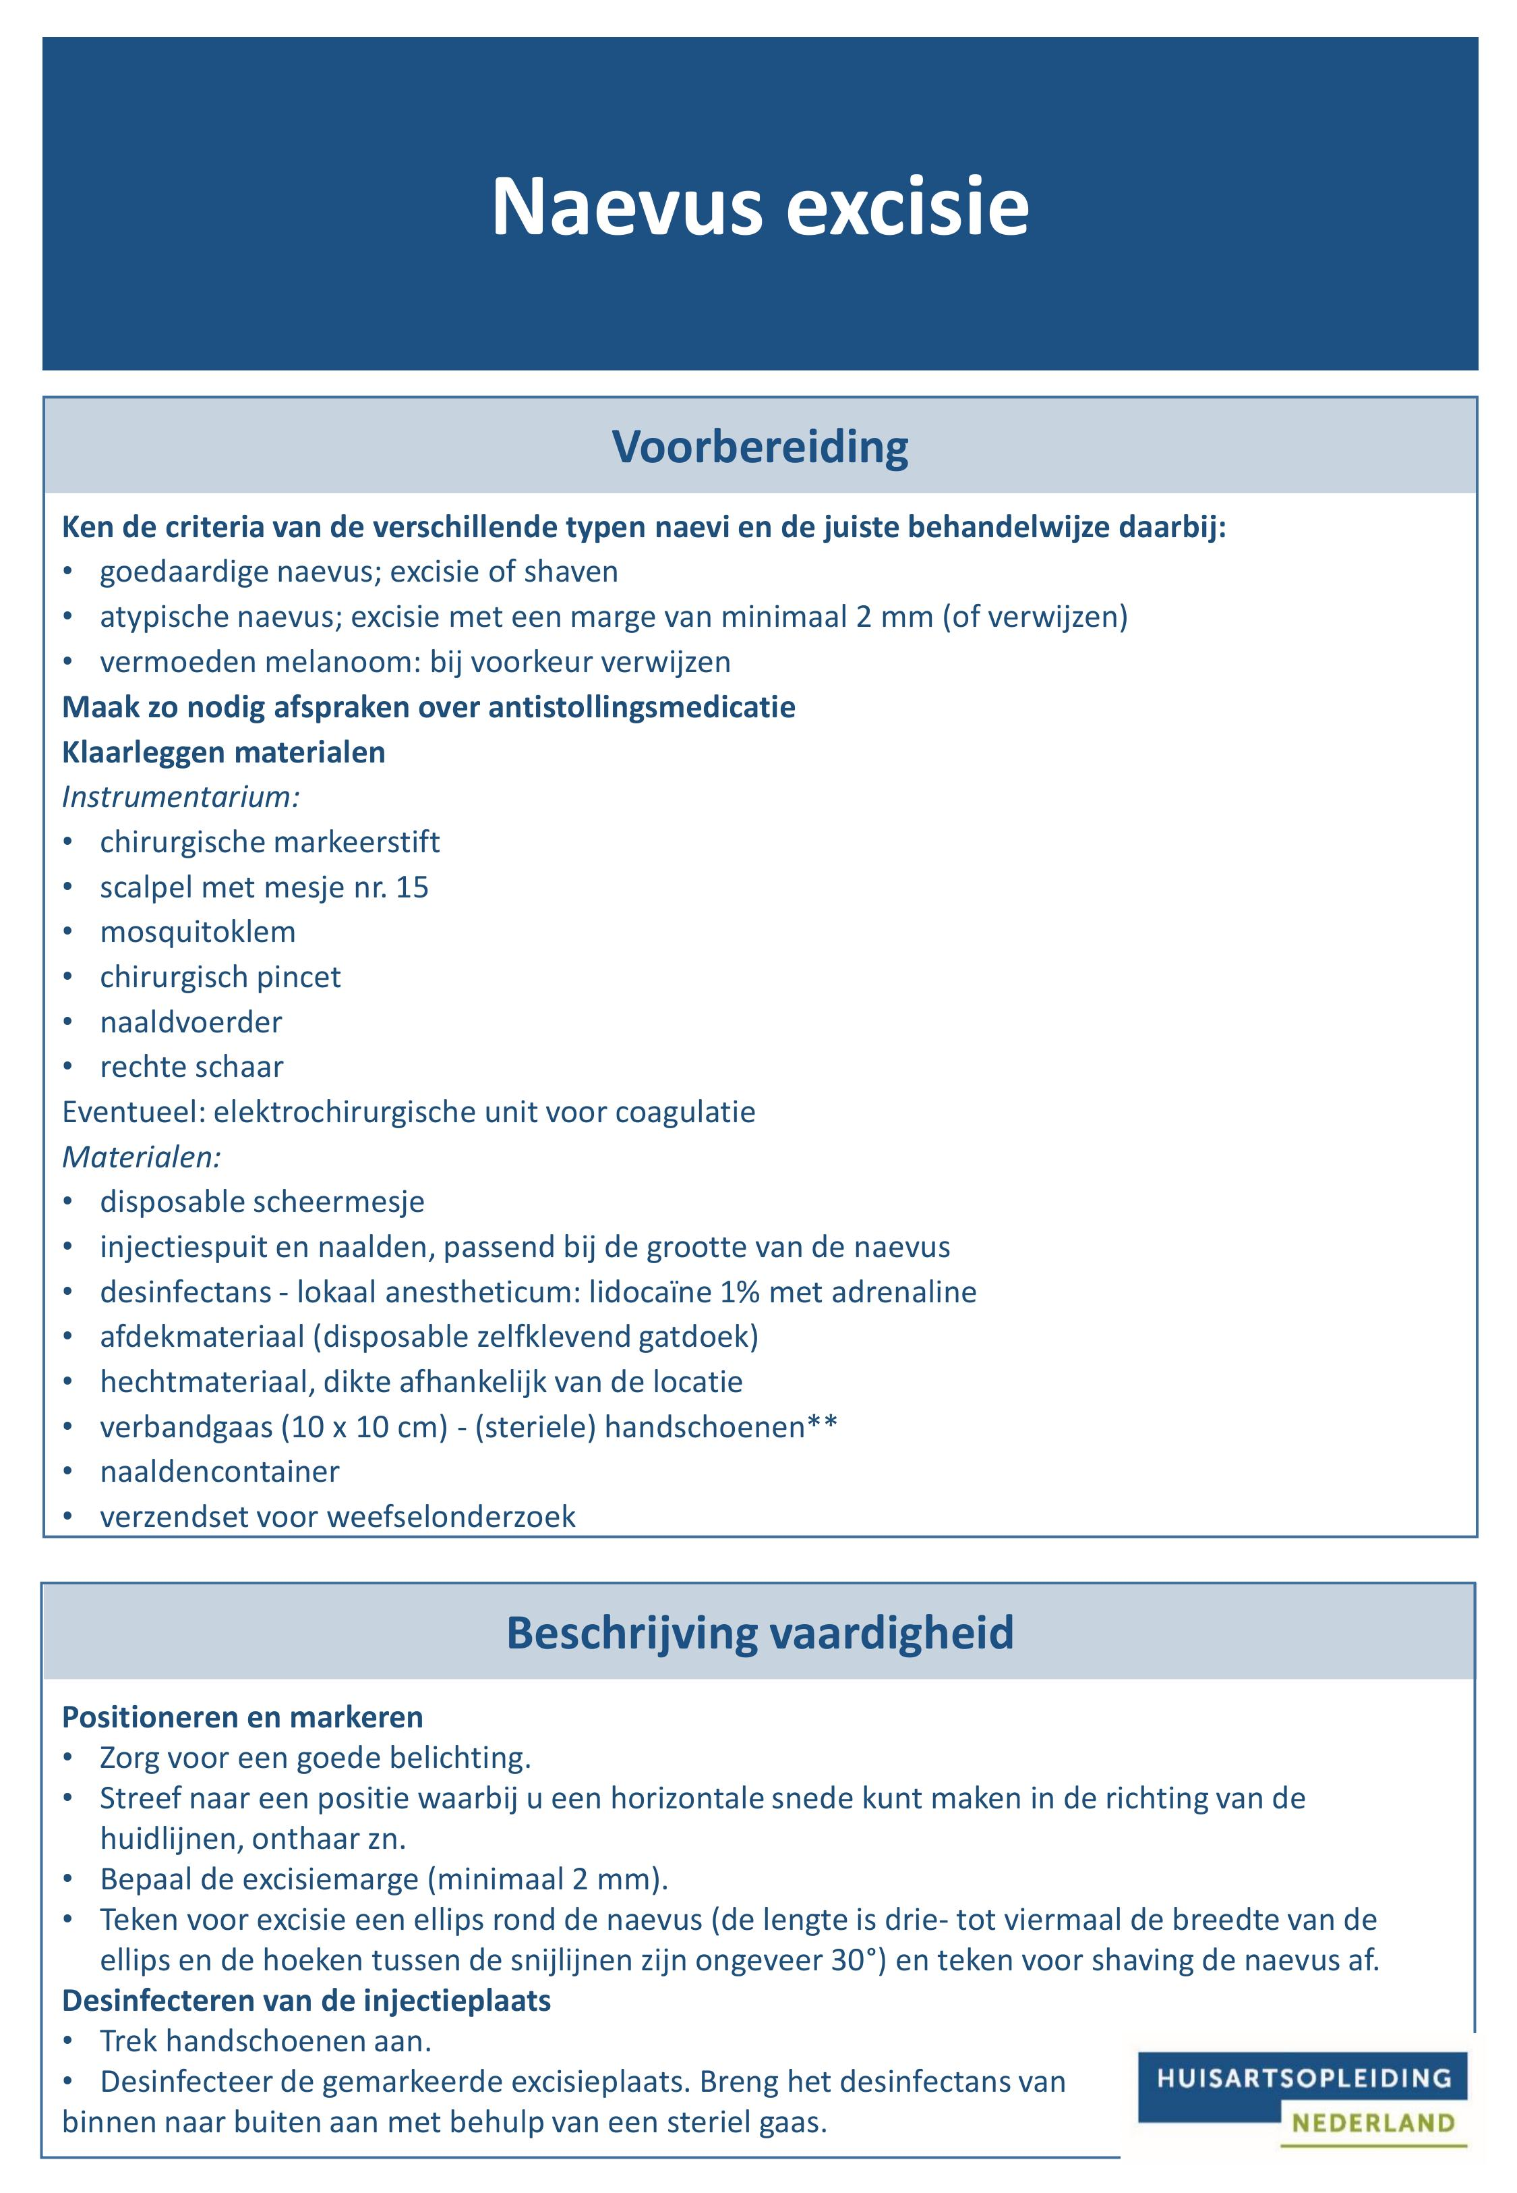
Toelichting op vaardigheid
Stappenplan voor uitvoeren van vaardigheid
(geen toetsing station of scoringslijst!!!!)
Gebaseerd op NHG protocol, Standaard, de boeken Fysische en Aanvullende diagnostiek/Therapie/
Praktijk, oude PSL.
Notes:
Er zijn meerdere bronnen waarin staat hoe vaardigheden uit te voeren: sommige online (NHG Instructiefilms en protocollen), NHG-Standaarden, maar ook sommige op papier: verschillende boeken.
Van al deze bronnen samen is op basis van overeenstemming een kort stappenplannetje gemaakt voor een aantal vaardigheden: de Toelichtingen. Deze zijn online beschikbaar.
Dit zijn geen protocollen hoe iets uitgevoerd moet worden, maar een basis hoe een vaardigheid aan te pakken en aan te passen aan elke patiënt en praktijksituatie. Je kan er dus geen voldoende op scoren of vaardigheid mee af tekenen!!!!
Er is in de hele literatuur trouwens geen overeenstemming hoe een vaardigheid eigenlijk uitgevoerd zou moeten worden……

Slide 16
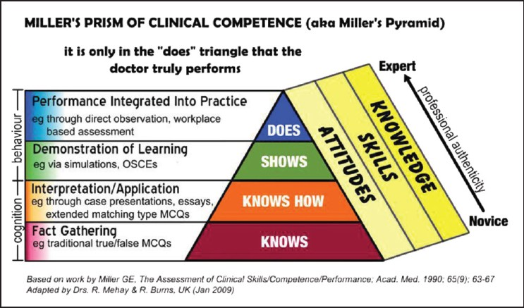
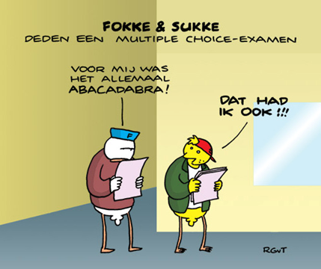
Miller’s pyramid
Korte Vaardigheden Beoordeling (KVB)*
Mini-CEX
DOPS
KOV
Notes:
direct observation of procedural skills (DOPS)
Mini Clinical Evaluation Exercise (Mini-CEX).
Tools for Direct Observation and Assessment of Clinical Skills of Medical Trainees A Systematic Review
Jennifer R. Kogan, MD Eric S. Holmboe, MD Karen E. Hauer, MD. JAMA. 2009;302(12):1316-1326
Miller’s pyramid is wel bekend. Maar hoe evalueer je de diverse niveaus? Dat staat hier op de dia aangegeven.
Tevens wordt als resutaat van een SR aangegeven met welke instrumenten je dit kan doen. Onze KVB is gebaseerd op de Mini-CEX (uit alle literatuur komt deze te voorschijn als het beste instrument voor workplace based assessment =WBA) en de DOPS, naar het format van de KKB.

Slide 17
TOOLS
https://www.huisartsopleiding.nl/opleiding/
vaardigheden-opleiding :
1. De Wegwijzer voor aios
2. De Korte Vaardigheden Beoordeling (KVB)
3. De Toelichtingen
4. Het Framework
5. Een Format en programma’s voor ondersteunend onderwijs
Notes:
Hier een overzicht van de bovengenoemde hulpmiddelen=Tools.
Ter ondersteuning voor onderwijs in vaardigheden zijn diverse verschillende Tools ontwikkeld en deze zijn te vinden op de website van Huisartsopleiding Nederland onder de kopjes Aios en Opleiding en dan onder het subkopje Vaardigheden.

Slide 18
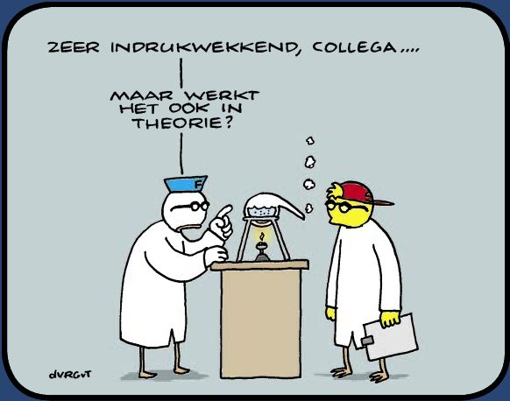
Handig of Vaardig?
Een MTV is (Michels e.a. Med Teach 2012)
meer dan simpel de stappen van een procedure opvolgen!?
kennis waarop de stappen gebaseerd zijn
klinisch redeneren (“diagnostic reasoning and clinical decision making”)
een relatie met professionaliteit
een onderdeel van de professionele identiteit
integratie van al deze onderdelen is nodig om niet alleen de technische truc te beheersen, maar ook om MTV’s te kunnen toepassen op verschillende patiënten in verschillende situaties.
Notes:
Waarom is het belangrijk bij het oefenen en observeren van vaardigheid alle competenties te betrekken vanaf het begin en niet alleen eerst de technische kant van de vaardigheid te laten oefenen en als ervaren docent/opleider alles er om heen te regelen?
Allereerst natuurlijk omdat de aios zelf aangeeft (Nivel) aan het einde van de opleiding te versnipperd opgeleid te zijn en te weinig te weten van hoe je een hele praktijk runt.
Maar ook omdat de literatuur aangeeft, zie dia, dat het verantwoord uitvoeren van een vaardigheid inhoudt dat je aandacht besteedt aan alle competenties geïntegreerd toe te passen.
Vaak wordt beweerd dat aan meerdere competenties tegelijk aandacht geven teveel is in 1 keer om aan te leren en dat je eerst handig moet worden om bekwaam te kunnen te kunnen functioneren. Vergeten wordt hierbij:
dat een aios wel volledig verantwoordelijk en aansprakelijk is vanaf het begin voor alle facetten van de uitvoering en
dat het gefaseerd aanleren het straks succesvol integreren alleen maar moeilijker maakt omdat je al een methode van functioneren hebt aangeleerd die weer afgeleerd moet worden.
Straks wordt getoond hoe een goede voorbereiding dit effectief ondervangt

Slide 19


Skills en competency
Handigheid: HAG
Vaardigheid: alle competenties
Notes:
1e klick: Dus…..
2e klick: eerst alleen maar een handigheidje aanleren, werkt niet in een huisartsenpraktijk
3e klick: waarin elke huisarts van alles tegelijk moet kunnen doen.

Slide 20
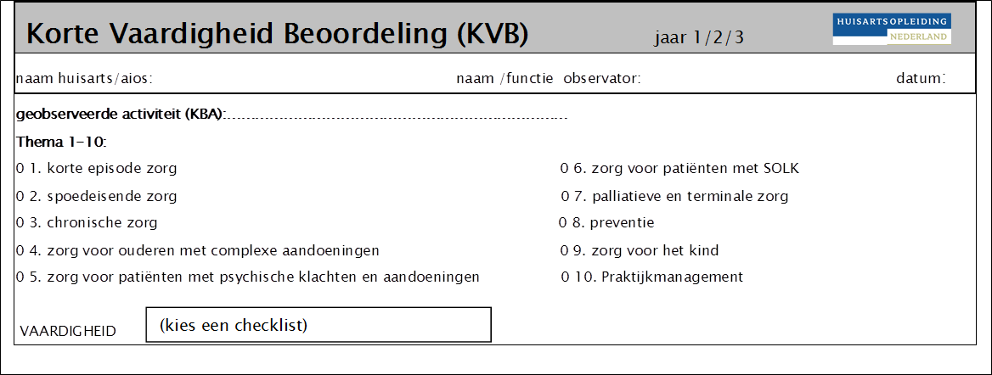
Korte vaardigheden beoordeling (KVB)
Notes:
Om aan meerdere competenties aandacht te schenken is de Korte Vaardigheden Beoordeling (KVB) ontwikkelt.
Deze tool kan gebruikt worden als de ene huisarts aan de andere een vaardigheid wil aanleren: het is geen lijst om iets te beoordelen of een cijfer te geven, maar alleen geschikt voor observatie, feedback, reflectie het formuleren van verbeterpunten, het aangeven van een vaardigheidsniveau en het maken van afspraken.
In de kop wordt aangegeven om welke vaardigheid het gaat en kan er gekozen worden voor een Toelichting (door te klikken in de elektronische versie in het eportfolio)

Slide 21
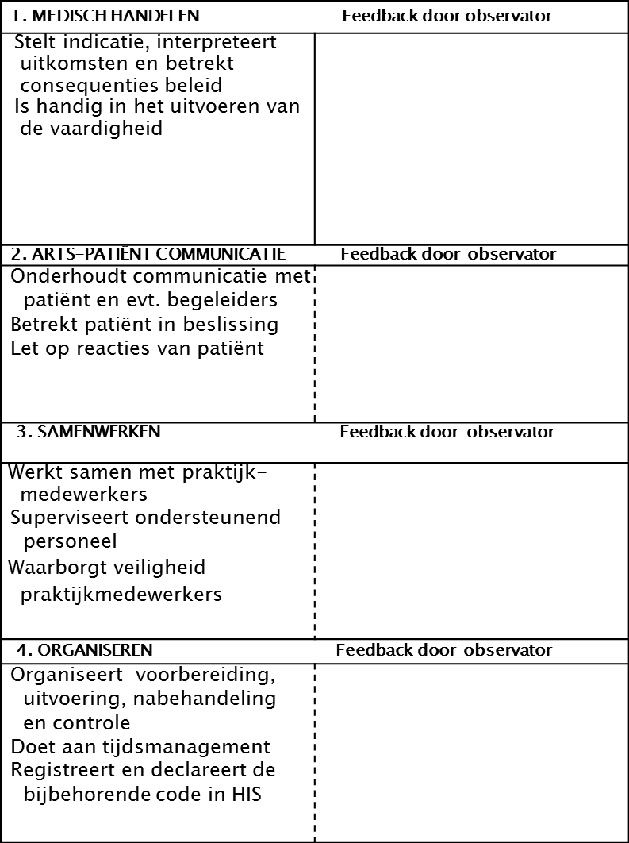
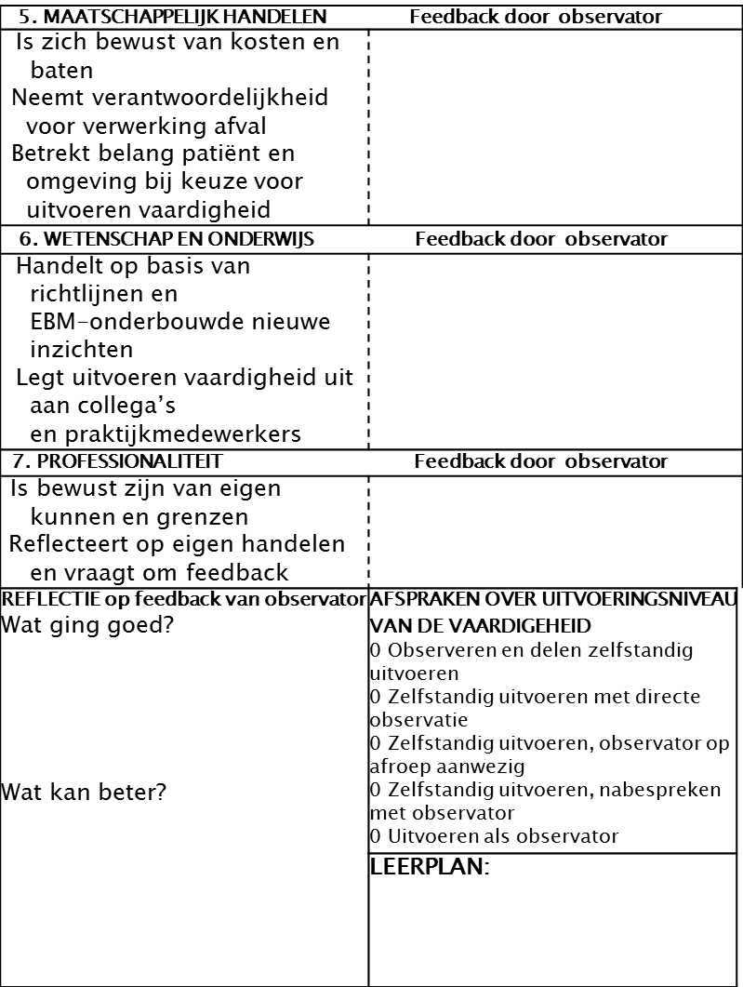
Competenties, feedback en afspraken
Notes:
Voor elke competentie, (maar kies er maar 2-3 elke keer, anders duurt het te lang!) worden een paar aandachtspunten gegeven.
Verder is er ruimte om feedback te noteren, reflectiepunten op te schrijven, het vaardigheidsniveau aan te geven en afspraken te noteren

Slide 22
Uitvoeringniveau
Geen toetsstation
Geen scoringslijst
Geen oordeel
Wel: observeren, coachen en beoordelen………..
Afspraken OVER uitvoeringsniveau VAN DE VAARDIGEHEID 0 Observeren en delen zelfstandig uitvoeren 0 Zelfstandig uitvoeren met directe observatie 0 Zelfstandig uitvoeren, observator op afroep aanwezig 0 Zelfstandig uitvoeren, nabespreken met observator 0 Uitvoeren als observator
Notes:
Dus….het is geen examenformulier!
De afspraken over een uitvoeringsniveau zijn gebaseerd op 2 artikelen over dit onderwerp:
Cate Ot, Hart D, Ankel F, Busari J, Englander R, Glasgow N, Holmboe E, Iobst W, Lovell E, Snell LS, Touchie C, Van Melle E, Wycliffe-Jones K. Entrustment Decision Making in Clinical Training. Acad Med. 2016;91: doi: 10.1097/ACM.0000000000001044
Rekman J, Gofton W, Dudek N, Gofton T, Hamstra SJ. Entrustability Scales: outlining their usefulness for competency-based clinical assessment. Acad Med. 2016;91: doi: 10.1097/ACM.0000000000001045

Slide 23
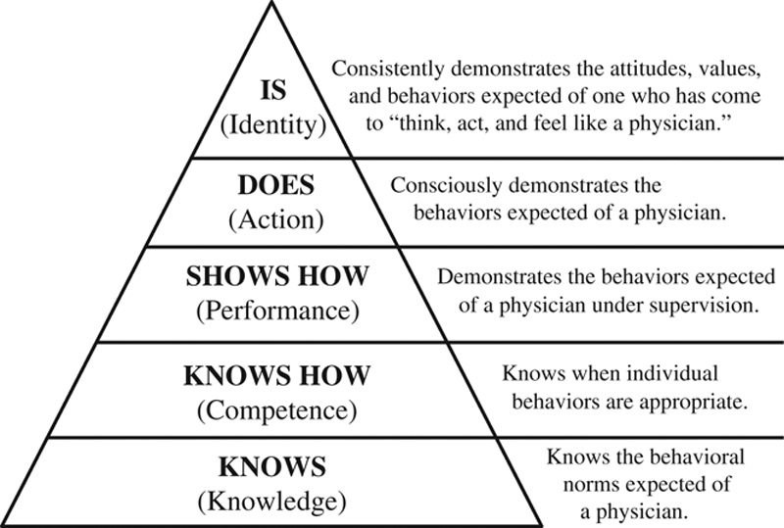
Professional Identity
Cruess, Acad Med 2016
Amending Miller’s pyramid
Notes:
De komende 2 dia’s zijn facultatief: een verdieping waarom “vaardig” worden ipv handigheid en observeren en feedback geven ipv beoordelen zo belangrijk zijn.
Doel van de opleiding tot (huis)arts is het ontwikkelen van een Professionele Identiteit: het “is” niveau, dus niet alleen weten , laten zien en doen, maar het inbouwen als identiteit, het “zijn” van een vaardige huisarts.

Slide 24
Amending Miller’s pyramid
“Learners can become engaged in the development of their own identity, tracing their own progress toward this goal
in collaboration with role models and mentors.
The assessing of “Is” should be primarily formative in order to guide students as they join medicine’s community of practice.
Summative assessment will remain necessary to meet medicine’s obligation to society to ensure that practicing physicians have come to “think, act, and feel like a physician.”
Cruess, Richard L., MD; Cruess, Sylvia R., MD; Steinert, Yvonne, PhD. Acad Medicine 2016;91:180-5.
Notes:
Daarvoor zijn rolmodellen en mentors nodig: het voorleven voor en het coachen van de aios.
Niet door doceren en examineren!
Dus: alle competenties integreren, observeren en feedback geven, en altijd handelen alsof je denkt, handelt en voelt als huisarts, ook als docent in de oefensituatie

Slide 25
Aanleren van vaardigheden
De 4- (6) staps methode:
Easton G, e.a. Education for primary care. 2012
Tips voor aanleren in de
praktijk:
Nicholls D. e.a. Med. Teacher 2016.
Aios laten voorbereiden
1. Voordoen door supervisor zonder commentaar
2. Voordoen door supervisor met commentaar
3. Voordoen door supervisor, aios geeft commentaar
4. Aios voert uit met commentaar
Supervisor geeft feedback
Direct observeren
Alleen ingrijpen als aios fouten laat zien
Aansluitend feedback geven: narratief, tips en tops
Notes:
Tenslotte, al toegezegd bij een eerder dia, hoe leer je nu wel een vaardigheid aan?
De beste en meest effectieve methode (ook dit is weer met onderzoek aangetoond) is de 4-6 staps methode.
De eerste 3 stappen zijn heel goed door de aios thuis voor te bereiden, bv. met de NHG Instructie films of filmpjes op YouTube, waarbij de aios wisselend het geluid aan- of uit zet. Aangetoond is dat voordoen door de docent/opleider met toelichting (see one, do one, teach one) een te grote cognitieve belasting geeft om alles e onthouden en zelf uit te voeren, zeket met de steeds meer complexe vaardigheden die van de huisarts verwacht worden. Maar als het in stukjes geknipt wordt (eerst kijken, dan luisteren dan zelf vertellen) het wel mogelijk is de details te onthouden.
Vervolgens: een aios leert het niet als er steeds ingegrepen wordt, elk stapje voorgezegd wordt. Wel moet de patiënt beschermd worden tegen onervarenheid. Het meest effectieve is aansluitend aan de live geobserveerde vaardigheid meteen feedback te geven.

Slide 26
Feedback: Pendleton (observation/video)
  Clarify, ready for feedback?
  What did s/he well?
  Add own observation
  What did s/he did less well? What will s/he do differently?
  Add own observation and recommendations
http://www.gp-training.net/training/
educational_theory/feedback/pendleton.htm
Notes:
Feedback geven is ook een kunst, een vaardigheid. Feedback geven op een goede manier kan met de Pendleton rules.
These can apply to group or individual feedback on performance observed at first hand or on video.
Clarify any points of information/fact
Ask the learner what s/he did well – ensure that they identify the strengths of the performance and do not stray into weaknesses.
Discuss what went well, adding your own observations (if there is a group observing the performance, ask the group what went well; again, keep them to the strengths.
Ask the learner to say what went less well and what they would do differently next time.
Discuss what went less well, adding your own observations and recommendations (if there is a group observing the performance, ask the group to add their observations and recommendations.
Some strengths of Pendleton's Rules
Offers the learner the opportunity to evaluate their own practice and allows even critical points to be matters of agreement.
Allows initial learner observations to be built upon by the observer(s).
Ensures strengths are given parity with weaknesses.
Deals with specifics.
Some difficulties with Pendleton's Rules
People may find it hard to separate strengths and weaknesses in the formulaic manner prescribed. Insisting upon this formula can interrupt thought processes and perhaps cause the loss of important points. Though it sets out to protect the learner, it is artificial.
Feedback on areas of need is held back until part way through the session, although learners' may be anxious and wanting to explore these as a priority. This may reduce the effectiveness of feedback on strengths.
Holding four separate conversations covering the same performance can be time consuming and inefficient. It can prevent more in-depth consideration of priorities.
What do you think?
Acknowledgement: information on this handout was adapted from material obtained from the Modular Trainers Course, Worcester.

Slide 27
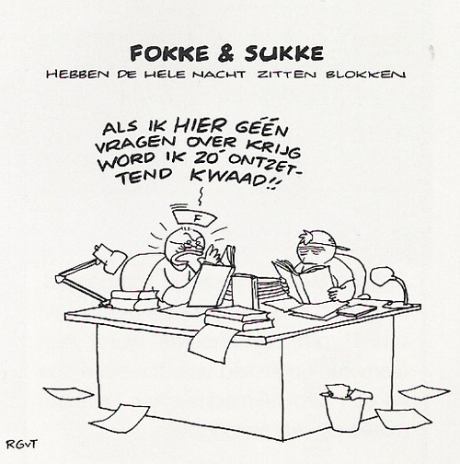
Vragen?
Notes:
Eventuele vragen over deze presentaties of over het geven van een training of workshop kun je sturen aan:
Ria Jochemsen-van der Leeuw, huisarts, landelijke aandachtsfunctionaris Vaardigheden
Email: r.jochemsen@huisartsopleiding.nl

Slide 28
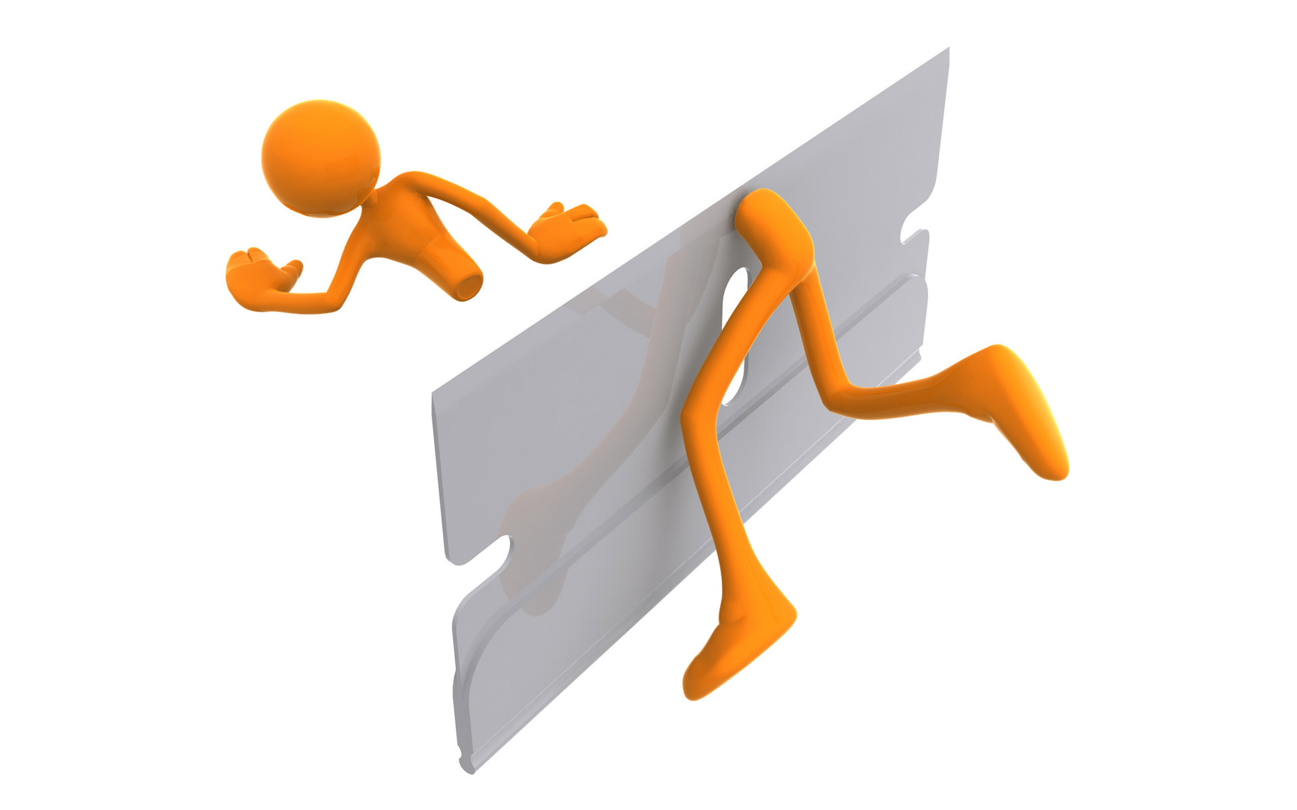
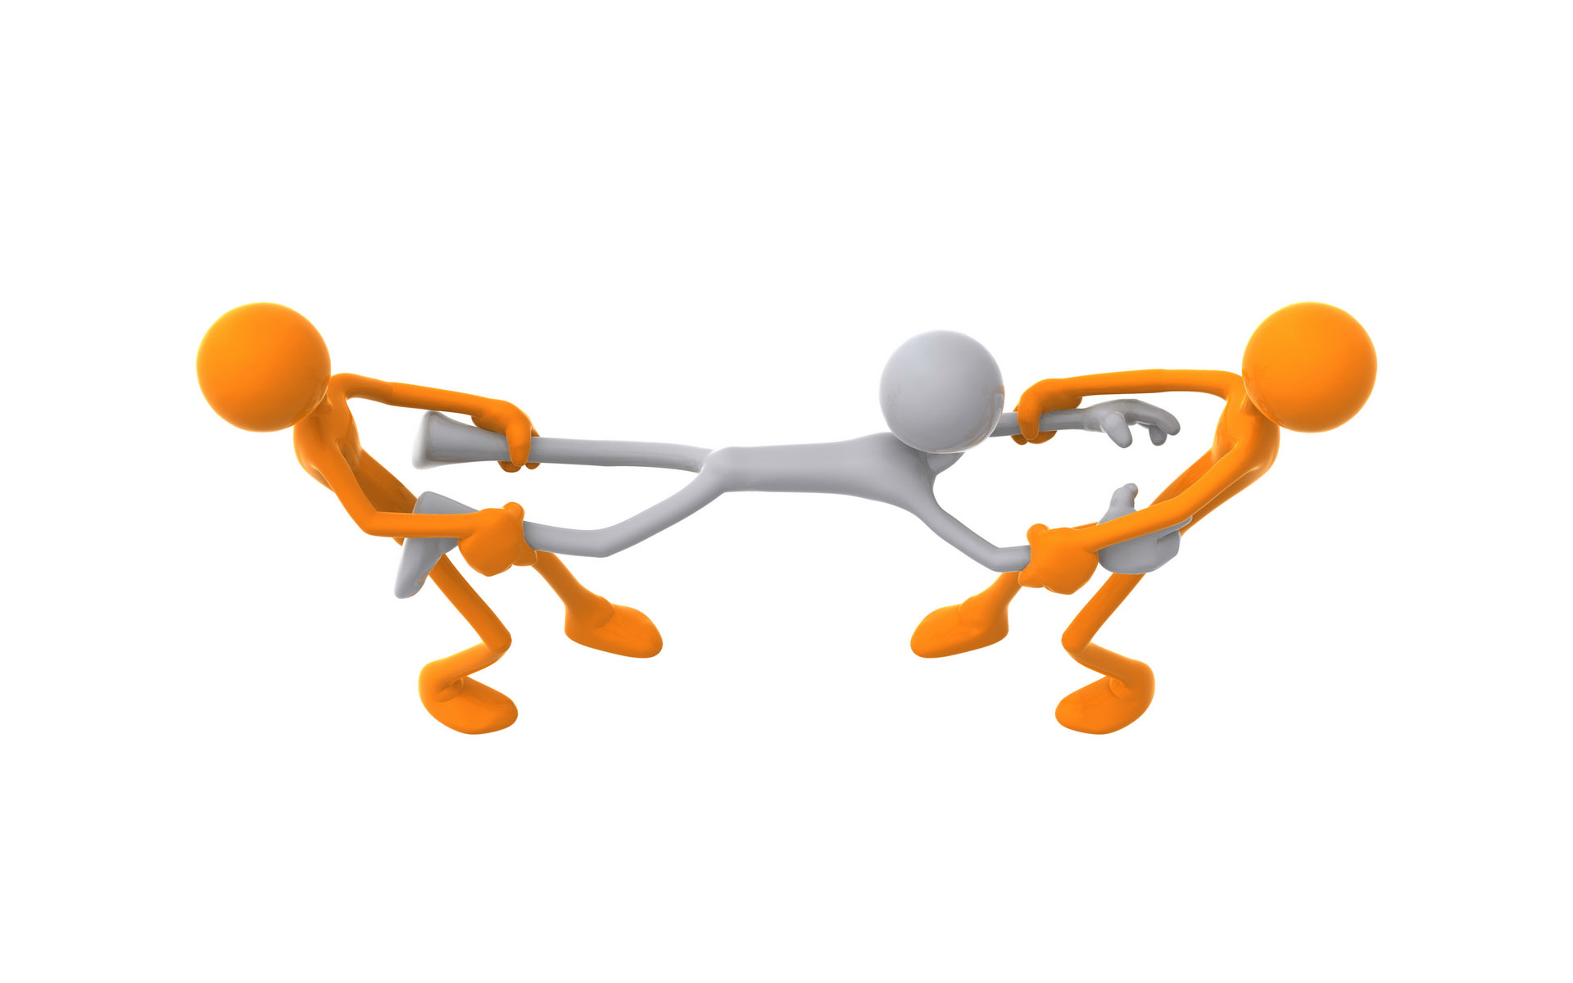
Oefenen: het aanleren van vaardigheden
Drietallen:
Patiënt/observator, aios en docent
Evt. film kijken
Protocol en KVB ligt op tafel
Aios kiest 2 competenties
Aios voert vaardigheid uit op “patiënt” met de materialen
Docent grijpt zn. in en geeft aansluitend feedback en beoordeelt uitvoeringsniveau
Aios reflecteert en benoemt leerpunt.
Veiligheid!
Kwaliteit!
Notes:
Tweede oefenronde, nu proberen het geleerde in praktijk te brengen:
We gaan dus , in groepjes van 3 (geobderveerde=aios, docent/opleider, patiënt in oefen setting) het aanleren en observeren van een vaardigheid uitvoeren oefenen met behulp van een protocol (theorie), patiënt (PBL), evt. filmpje( 1e 3 stappen van het 4-staps model) en met behulp van het observatie instrument de KVB.: waarop na de directe observatie op de gevraagde 2competentie gebieden (niet meer in verband met de tijd) meteen schriftelijke feedback gegeven en het niveau ingevuld wordt, de geobserveerde=aios de reflectie en leerplan in vult.

Slide 29
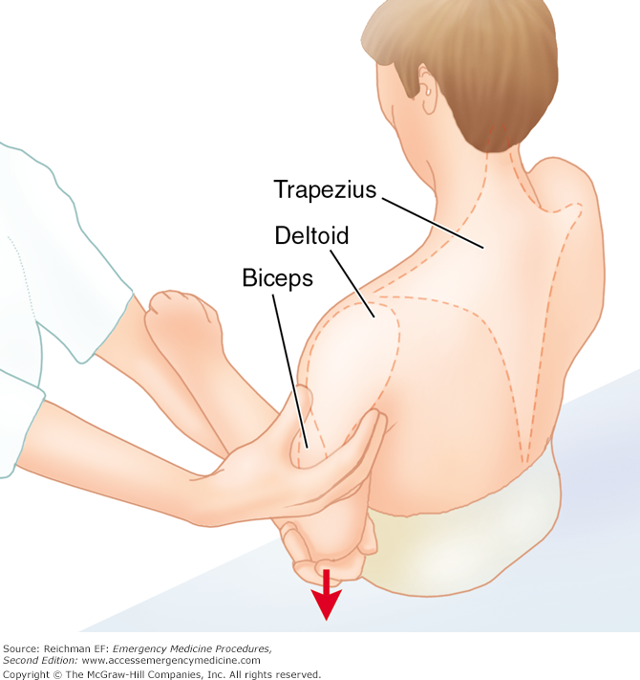
4-staps-methode in praktijk
Cunningham Technique for relocating a dislocated shoulder
https://www.youtube.com/watch?v=MkdCGV_MOCM
Notes:
Voorbeeld van een te oefenen nieuwe vaardigheid (je hoeft niet altijd zelf een vaardigheid te beheersen voor je deze kunt aanleren, je kan ook met behulp van beschikbaar materiaal feedback op nieuwe vaardigheden geven)
Van deze vaardigheid is ook een Toelichting beschikbaar.

Slide 30


TOPS
Wat ga je anders doen
Welke tips voor andere docenten?
Hoe wordt vaardighedenonderwijs/tools inzetten effectief?
Wat werkt (voor jou) en waarom?
Welke werkvorm, tool, cursus, oefening,
iets uit deze workshop?
Welke (eigen) ervaring zet aios-in-the-lead?

